Slide 1
Bienvenue chez Acies et dans le groupe ABGI

Slide 4
1 QuI SOMMES NOUS ?

Slide 5
Connaître LE GROUPE ABGI
Un réseau mondial et un ancrage local
ROYAUME-UNI
POLOGNE
BELGIQUE
PARIS
MONTRÉAL
NANTES
HOUSTON
ESPAGNE
CORÉE DU SUD
2018
LYON
NICE
TOULOUSE
2018
SINGAPOUR
SAO PAULO

Slide 6
Connaître LE GROUPE ABGI
EUROPE |  | Lyon, France | 27 ans | 12,5 M€ | 100 accélérateurs
ÉTATS-UNIS |  | Houston, Texas | 32 ans | 2,3 M$ | 15 accélérateurs
CANADA |  | Montréal, Québec | 1 an | 0,5 M$ | 5 accélérateurs
AMÉRIQUE DU SUD |  | Sao Paulo, Brésil | 12 ans | 4 M R$ | 30 accélérateurs

Slide 7
Connaître ACIES
27 ans
500 M€
d’expérience
de CIR français traités par an
PARIS
12,5 M€
10 %
NANTES
2018
de chiffre d’affaires
du CIR national
LYON
NICE
70
400
TOULOUSE
2018
Consultants
dont 75 % de seniors
clients actifs

Slide 8
Connaître ACIES
Le capital humain, facteur clé de succès de nos missions
75 % de consultants seniors
17 ans
6 ans
d’expérience moyenne
d’ancienneté moyenne
24 % financiers
7 %
de turnover
76 % scientifiques

Slide 9
Connaître OVEUS
pour améliorer la performance des organisations
2. Chiffres clés, Valeurs, Stratégie
FILIALE D’ABGI :
Conseil en stratégie et performance des organisation
OPTIMISATION DE LA FISCALITÉ LOCALE
OPTIMISATION DES COÛTS SOCIAUX
OPTIMISATION DES ACHATS
DÉLÉGATION
ACHATS
9

Slide 10
2 NOTRE AMBITION ?

Slide 11
DEVENIR UNE ETI INTERNATIONALE DE REFERENCE SUR L’INNOVATION
Maintenir & Développer nos positions historiques | Développer notre parc client & nos collaborateurs | Diversifier nos zones d’intervention et nos offres métiers | Passer de PME française à ETI internationale
Conserver et développer le parc de clients Grands Comptes, qui ont fait la réputation de la marque et en font toujours sa notoriété aujourd’hui | Développer le segment de marché des ETI et PME Créer des opportunités pour que les collaborateurs se développent | Développer des relais de croissance sur de nouveaux pays Diversifier nos expertises métiers autour de l’innovation | Développer le groupe en France et à l’international pour atteindre une taille critique

Slide 12
3 Nos valeurs ?

Slide 13
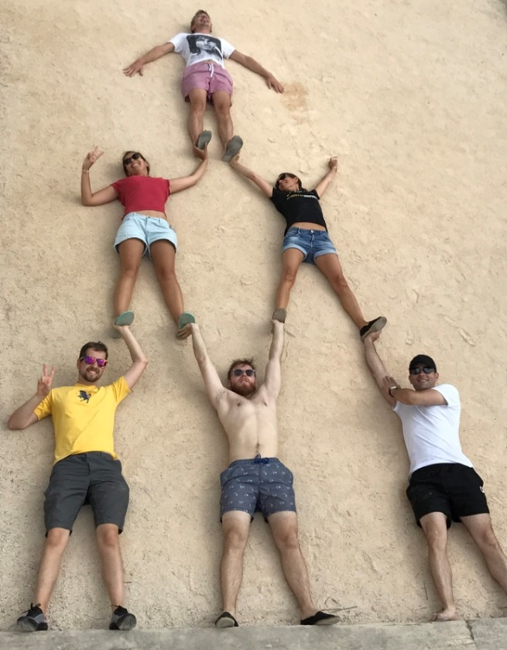
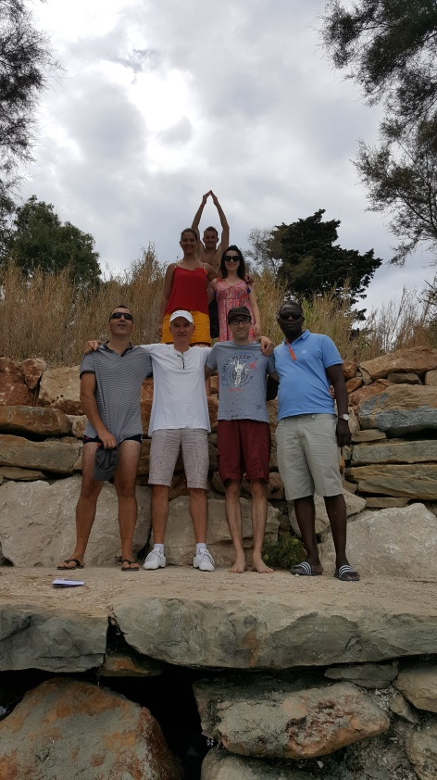
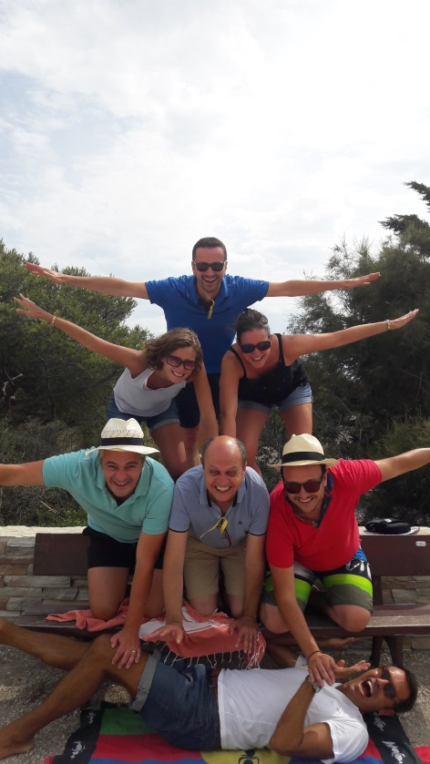
Nos valeurs
DEVELOPPEMENT : Permettre à nos collaborateurs de se former, se développer et s'épanouir afin de générer de la croissance pour nos clients et notre entreprise.

Slide 14
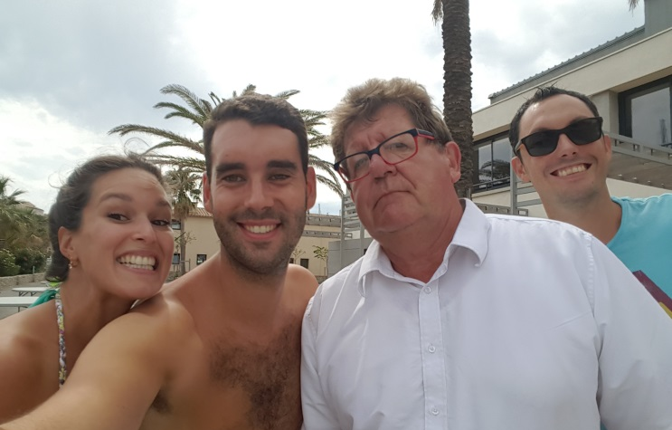
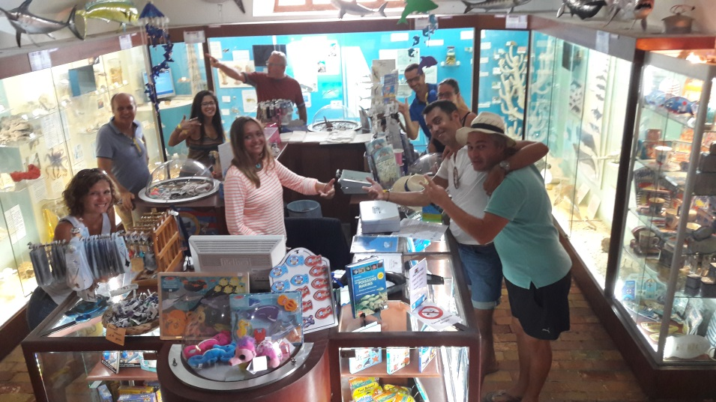
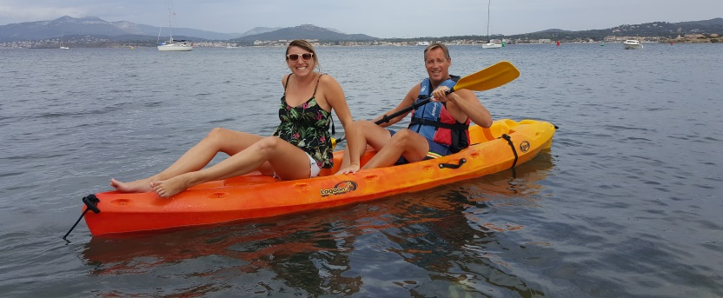
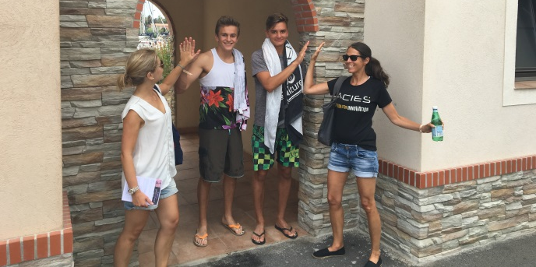
Nos valeurs
PROXIMITE : Savoir rester proches et dédiés à nos clients, les écouter et répondre à leurs attentes. Savoir être à l’écoute de nos équipes et collaborer étroitement avec elles.

Slide 15
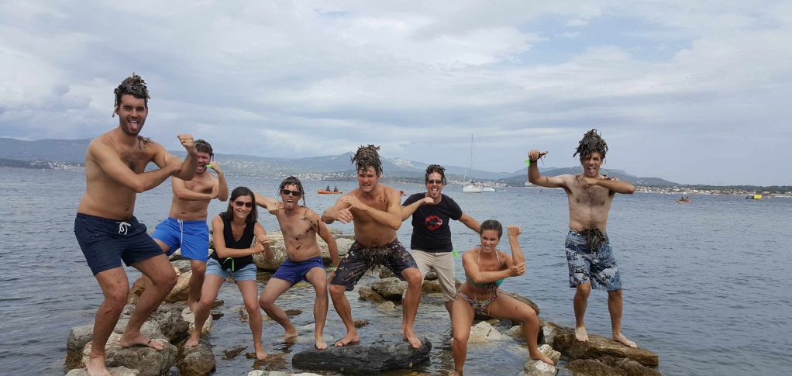
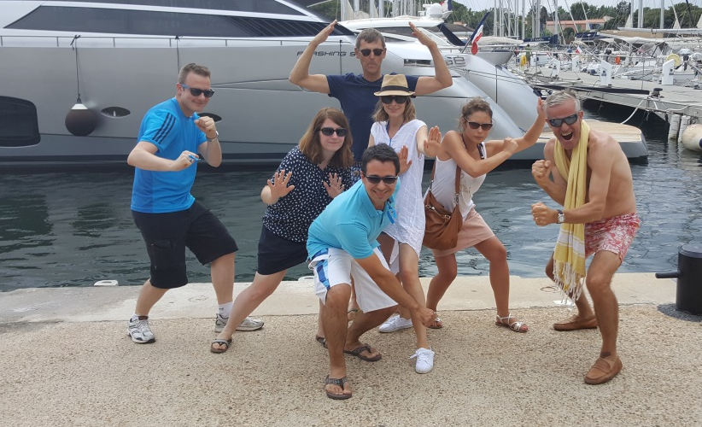
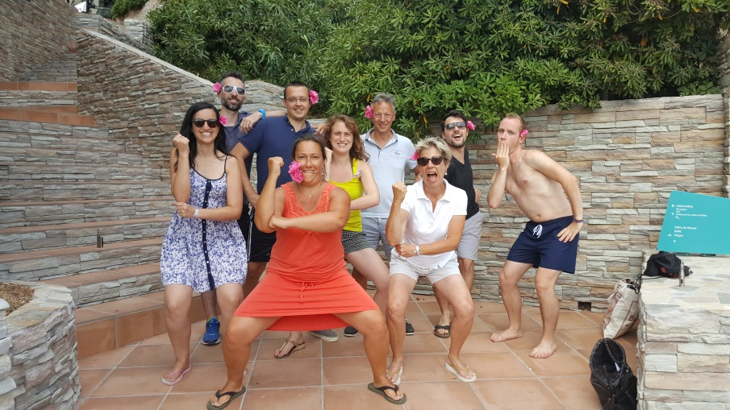
Nos valeurs
ENGAGEMENT : Agir avec enthousiasme et persévérance dans l'intérêt de nos clients et de notre entreprise, au service de leur croissance et de leur compétitivité.

Slide 16
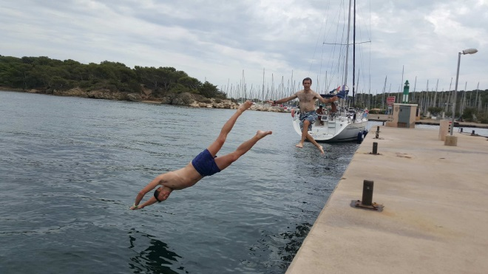
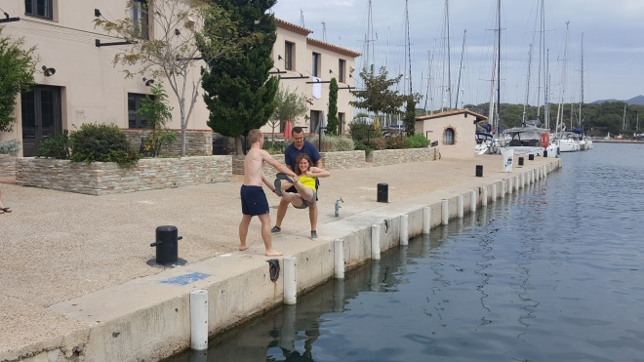
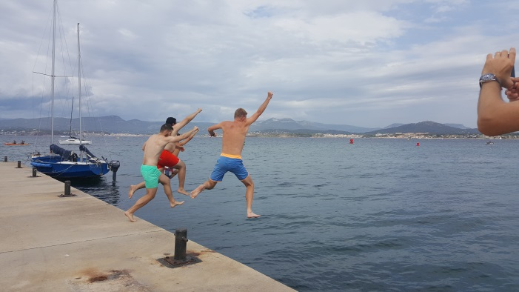
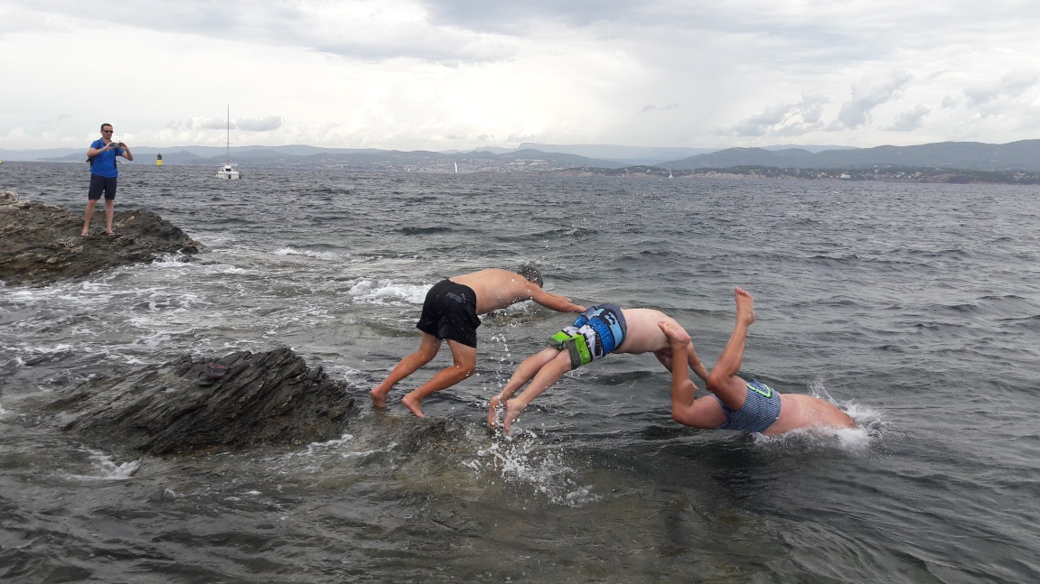
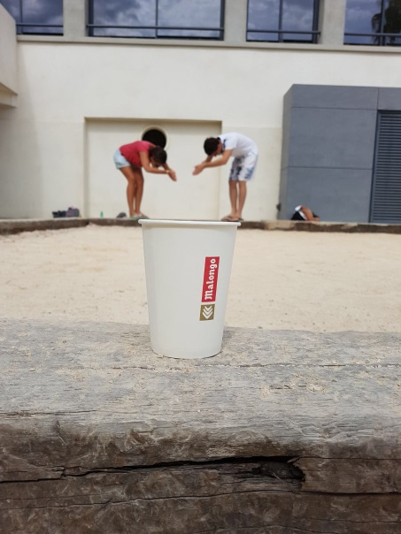
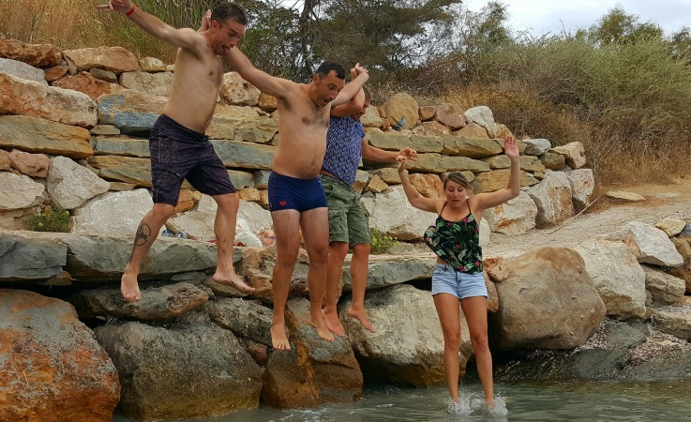
Nos valeurs
ESPRIT ENTREPREUNARIAL : Avoir une grande aptitude à innover sur tous les fronts. S’investir et avoir la ferme volonté de développer notre entreprise, nos expertises et nos compétences.

Slide 17
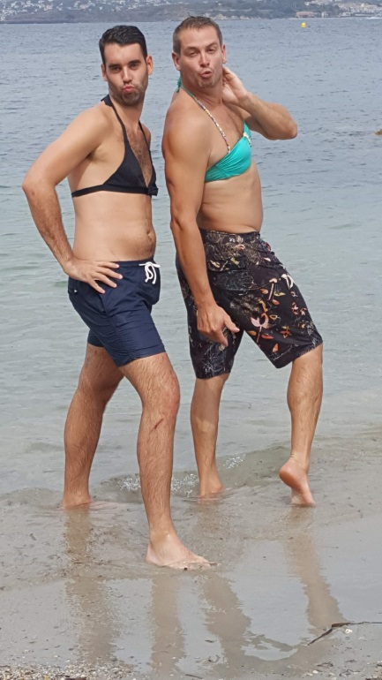
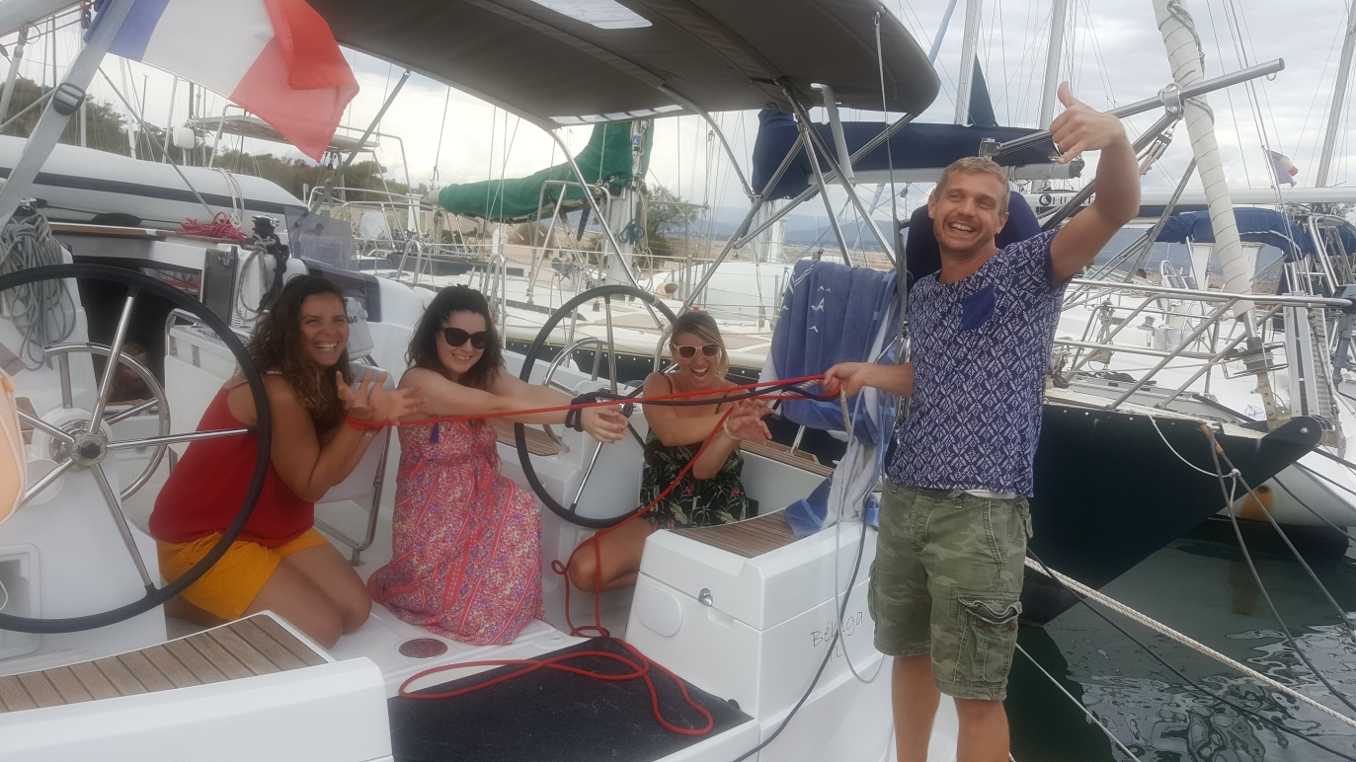
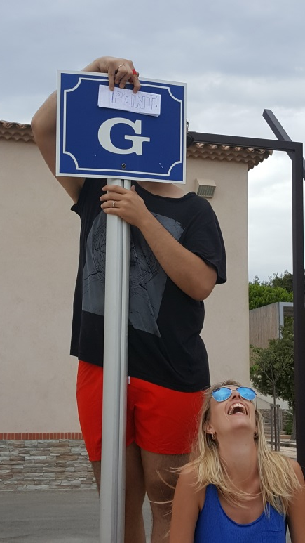
Nos valeurs
ETHIQUE : Faire de la relation client une priorité, agir en toute transparence. Excellence, confidentialité et respect des textes légaux. Une exigence permanente de qualité dans la conduite de nos missions, afin de créer toujours plus de valeur ajoutée pour nos clients.

Slide 18
4 que faisons nous ?

Slide 19
Connaître ACIES
ACIES est spécialisé sur la chaîne de valeur de l’innovation
500 M€
FISCALITÉ DE L’INNOVATION
AIDES ET SUBVENTIONS
PUBLIQUES
de CIR français traités par an
10 %
du CIR national
DISPOSITIFS FISCAUX INTERNATIONAUX
MANAGEMENT DE L’INNOVATION
400
clients actifs

Slide 20
Connaître ACIES
Quelques références parmi nos clients grands groupes
<5 sites
5 à 10 sites
>10 sites
hp

Slide 21
Connaître ACIES
Focus sur le référencement de la Médiation interentreprises
ACIES est référencé depuis le 21 janvier 2016 en tant que « Conseil en CIR-CII » auprès de la Médiation interentreprises
Ce référencement vise à distinguer les acteurs s’engageant dans une dynamique de relations durables et équilibrées avec leurs clients. Les acteurs référencés s’engagent à suivre une Charte, comprenant 5 devoirs et 11 engagements.
Lien vers la Charte :
https://www.economie.gouv.fr/files/files/directions_services/mediation-interentreprises/Charte_ActCons_CIR-CII-V4.pdf
Nos clients ont ainsi la possibilité de saisir la Médiation en cas de non-respect par ACIES du contrat ou de ses engagements.
Le référencement est une démarche volontaire, initiée auprès du Médiateur des entreprises et impliquant une évaluation détaillée des pratiques. Le référencement est prononcé pour 3 ans et fait l’objet d’un suivi annuel.
Lien vers la liste des acteurs référencés :
https://www.economie.gouv.fr/files/files/directions_services/mediateur-des-entreprises/IMAGES/5_PUBLICATIONS/Liste_Ref_AlphaNum_08062017.pdf

Slide 22
Connaître ACIES
Partenariats
ACIES est membre de l’ACI
ACIES conçoit et anime les formations
« Optimisation et sécurisation du Crédit d’Impôt Recherche »
« Financement des PME »
pour le compte de l’institut de formation de CMS Bureau Francis Lefebvre, acteur de référence dans le domaine du droit des affaires en France.
Nous accompagnons la DFCG sur ses initiatives phares
Salon Financium
Université d’été by DFCG
Revue « Echanges »
Animation d’ateliers
Animation de conférences-débats et de formations
Olivia CERVEAU-REYNAUD, Directrice Fiscale ACIES, préside la commission « Financement fiscal de l'innovation » de l’ACI

Slide 23
5 Notre organisation

Slide 24
LES DIRECTION FRANCE
ACIES
Directions |  | Générale | Bruno DEMORTIERE
 |  | Conseil | Christophe LAJARRIGE Grands comptes Olivier ROBERT ETI-PME
 |  | Commerce et Marketing | Christophe FILLON
 |  | Administration Administrative et Financière | Bernard SAWADOGO
 |  | Fiscalité | Olivia CERVEAU-REYNAUD
OVËUS
Direction |  | Conseil | Guillaume CARLIER

Slide 25
6 l’intégration et la formation

Slide 26
L’INTEGRATION
DU 1er JOUR À LA FIN DE LA PÉRIODE D’ESSAI
1 | Accompagnement du manager et du tuteur dans l’intégration et la formation du collaborateur :
 |  | MANAGER : responsable de la transmission du savoir être et savoir-faire métier (formations) et du suivi du collaborateur au quotidien et lors des points de mi- et fin de période d’essai
 |  | TUTEUR : favorise la transmission des savoir-faire et savoir être essentiels à la réussite et crée surtout du lien « informel », transmet la culture d’entreprise et ancre le sentiment d’appartenance, en aidant à la découverte des « rouages internes »
2 | Formation à travers un parcours d’intégration commun et métier
3 | Interventions sur de nombreuses missions pour mettre en pratique les formations et monter en compétence

Slide 27
L’INTEGRATION
LE RÔLE DU TUTEUR EN PRATIQUE
PRÉSENTER le fonctionnement interne d’ACIES lors de la journée d’intégration au sein de l’entreprise.
DÉJEUNER ensemble le 1er jour pour faire connaissance.
ÉCHANGER régulièrement de façon informelle (1 fois par jour la 1re semaine, puis 2-3 fois par semaine, puis 1 fois par semaine) sur : Les formations reçues Les missions traitées L’utilisation des outils, process…
Être le RELAIS « INFORMEL » du manager dans la découverte des outils, process et vie quotidienne de l’entreprise.

Slide 28
L’INTEGRATION
LE PARCOURS D’INTÉGRATION
L’ensemble des modules d’intégration doivent être suivis au cours de la 1re année
Le parcours vise à donner aux nouveaux entrants les bases pour évoluer chez ACIES, s’accomplir en tant que consultant et réaliser les différentes phases d’une mission de financement de l’innovation
Le parcours d’intégration doit être suivi intégralement, sauf pour les personnes disposant déjà d’une expérience significative en financement de l’innovation, sous réserve de validation par le manager

Slide 29
L’EVOLUTION AU SEIN D’ACIES
LE PARCOURS DU CONSULTANT COMME SOCLE
ÉVALUATION DES COMPÉTENCES
PARCOURS DU CONSULTANT
Formations
Évolutions

Slide 30
L’ÉVOLUTION AU SEIN D’ACIES
LE PARCOURS PROFESSIONNEL
➔ Le parcours du Consultant complet
VOIE COMMUNE
CONSULTANT
Apprendre le métier du conseil
Acquérir de l’autonomie
Devenir un Consultant de bon niveau
VOIE EXPERTISE
Devenir un Expert
EXPERTISE
Capacité à développer une expertise scientifique distincte à forte valeur ajoutée et à en faire bénéficier la société.
VOIE MANAGÉRIALE
Devenir un Manager
MANAGEMENT ET PILOTAGE INTERNES
Pilotage de l’activité opérationnelle
Management hiérarchique
Management fonctionnel.

Slide 31
LA FORMATION CONSEIL
UNE VALEUR-CLÉ DU GROUPE ET DU CONSEIL
Le Capital Humain est le premier Actif d’une société de conseil et une valeur fondatrice d’ ACIES
Le catalogue de formation Consulting doit permettre le Développement des consultants sur l’ensemble de nos offres et des compétences nécessaires à la réalisation de nos missions et à la satisfaction de nos clients
Chaque consultant devra suivre 5 jours de formation par an sur la base du volontariat et/ou des axes de progrès identifiés par le manager
Les demandes de formations (internes ou externes) sont effectuées lors des évaluations annuelles (SENA) et validées par le Comité Capital Humain (COCH)

Slide 32
LA FORMATION CONSEIL
4. Être collaborateur chez ACIES
LE PRINCIPE DU CATALOGUE DE FORMATIONS
Le Catalogue propose des formations internes (métier essentiellement) et externes (savoir être en particulier ou management)
Le consultant a accès à l’ensemble des formations de son grade ou du grade inférieur, sauf exception validée par le manager pour des besoins missions spécifiques
Un maximum de formations est réalisé sur les mois de septembre et octobre pour lancer l’exercice ; le reste est réparti tout au long de l’année en fonction des besoins identifiés

Slide 33
7 LA VIE AU SEIN D’ACIES

Slide 34
LE DRESS CODE
5. La vie au sein d’ACIES
DU LUNDI AU JEUDI, ON S’ADAPTE AUX CODES DU CONSEIL
Pantalon ou jupe
Cravate chez le client

Slide 35
LE DRESS CODE
5. La vie au sein d’ACIES
LE VENDREDI, C’EST FRIDAY WEAR
Pantalon ou jupe

Slide 36
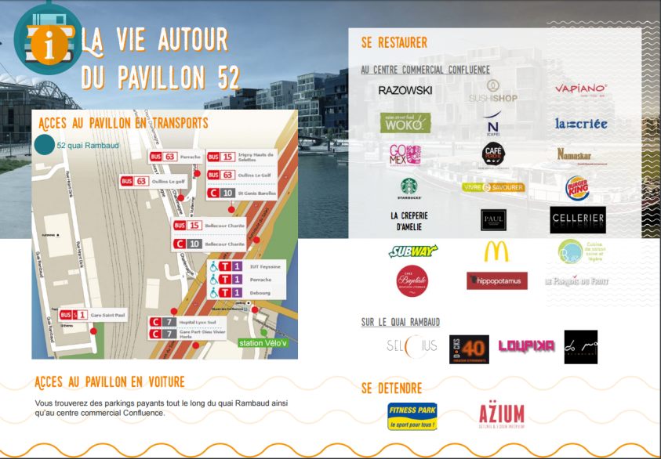
5. La vie au sein d’ACIES
LE BÂTIMENT ET ALENTOUR
LE PAVILLON 52
➔ Livret d’accueil

Slide 37
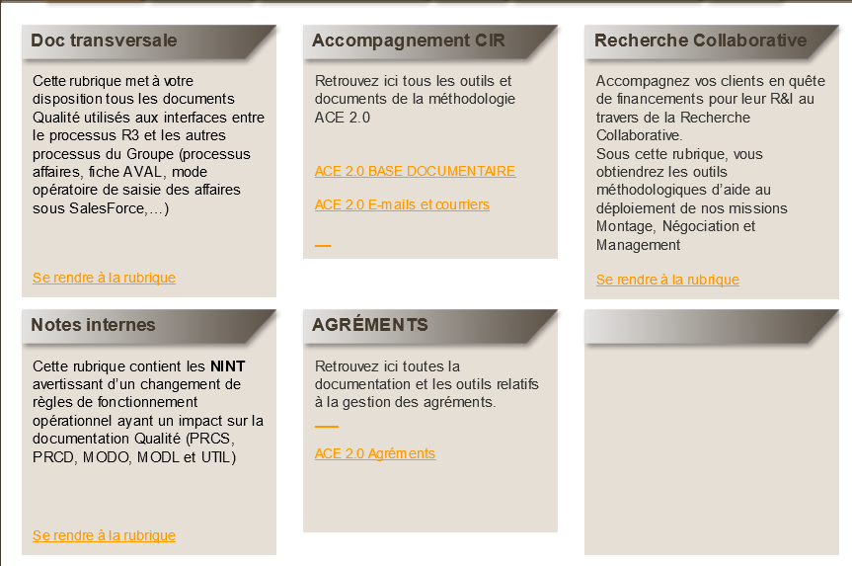
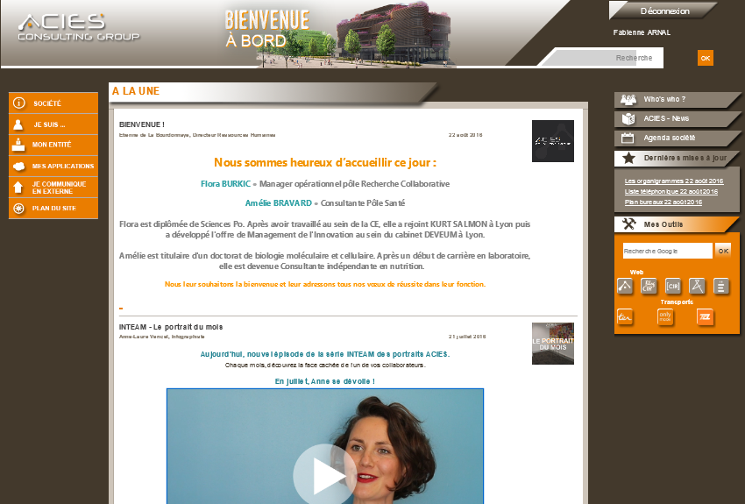
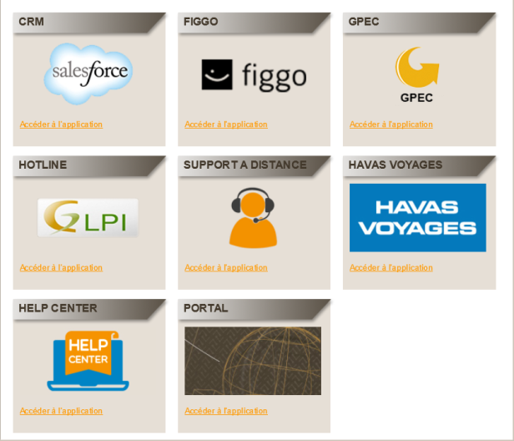
5. La vie au sein d’ACIES
L’INTRANET
POINT CENTRAL DE LA COMMUNICATION INTERNE
Documentation et outils métier
News
Vie de l’entreprise
Organisation
Applis société
Applis métier

Slide 38
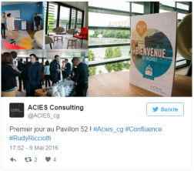
5. La vie au sein d’ACIES
LA COMMUNICATION
COMMUNICATION DIGITALE Types de contenus publiés sur les réseaux sociaux
Agenda
Flash News
Actus ACIES
Actus OVËUS
+ la Newsletter sectorielle mensuelle
➔ Inscrivez-vous sur LinkedIn et/ou Twitter
➔ Suivez ACIES et relayez les com’

Slide 39
5. La vie au sein d’ACIES
LES ÉVÉNEMENTS INTERNES
NOS MOMENTS DE COMMUNICATION ET DE PARTAGE
Pour partager régulièrement chiffres et autres infos…
Pour célébrer nos succès, la fin d’une étape, la fin de l’exercice…
WORK HARD
PLAY HARD!
Pour apprendre en s’amusant
+ L’AFTERWORK MENSUEL

Slide 40
BIENVENUE !

